Slide 1
Муниципальное автономное дошкольное образовательное учреждение городского округа Саранск
«Центр развития ребенка- детский сад №90»
Педагогическое портфолио
воспитателя
Киушкиной Ольги Александровны
к Всероссийскому конкурсу профессионального мастерства в городском округе Саранск
«Воспитатели,
реализующие программы этнокультурной направленности»
Саранск, 2024

Slide 2
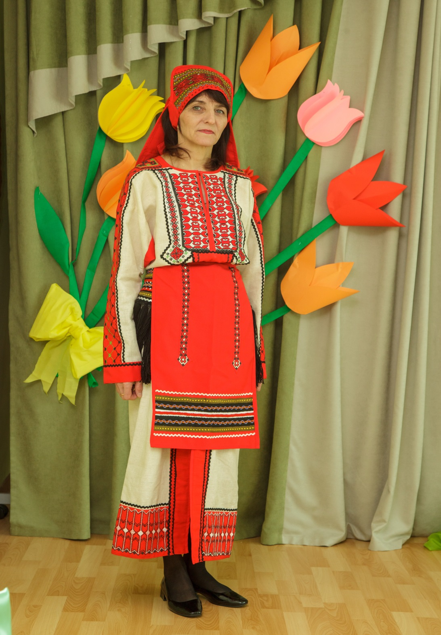
Муниципальное автономное дошкольное образовательное учреждение городского округа Саранск
«Центр развития ребенка- детский сад №90»
фото

Slide 3
Муниципальное автономное дошкольное образовательное учреждение городского округа Саранск
«Центр развития ребенка- детский сад №90»
В России средь березовых просторов
Полянка есть - Мордовия моя.
Она как песня матери, с которой,
Не расстаться никогда!
Сердцу близкий край Мордовский,
Ты мне снишься по ночам.
В белых фартуках березки,
Говор, смех односельчан.
Статных сосен возле речки,
Цвет ромашек на лугу,
И родной Мордовский речи,
Я ребенка научу !

Slide 4
Муниципальное автономное дошкольное образовательное учреждение городского округа Саранск
«Центр развития ребенка- детский сад №90»
Россиясо, килейнетнень ютксо,
Сравтовсь кужинесь - Мордовиям монь.
Сон прок тиринь авань моро, конань марто,
А явови эйдесь зярдояк!
Вечкевикс мокшо-эрзянь мастором,
Вень онозом сакшнат монь.
Ашо фартуксо карксазь килейнеть,
Тиринь велесэ – гайтев вайгельть.
Лей чиресэ – сэрей пичеть,
Луга лангсо – пейделькат.
Покштянь-бабань тиринь кельтнес
Мон эйкакшонть тонавтса!

Slide 5
Муниципальное автономное дошкольное образовательное учреждение городского округа Саранск
«Центр развития ребенка- детский сад №90»
Содержание:
Информационная карта участника конкурса.
Согласие на обработку и публикацию персональных данных участника конкурса.
Копия диплома о профессиональном образовании.
Аналитическая справка о деятельности воспитателя за последние три года.
Педагогический опыт воспитателя.
Ссылка на видеоролик «Медиавизитка». Презентация « Мой детский сад – моя семья».
Презентация «Методическая мастерская».

Slide 6
Муниципальное автономное дошкольное образовательное учреждение городского округа Саранск
«Центр развития ребенка- детский сад №90»
Информационная карта участника конкурса.

Slide 7
Муниципальное автономное дошкольное образовательное учреждение городского округа Саранск
«Центр развития ребенка- детский сад №90»
Согласие на обработку
и публикацию
персональных данных
участника конкурса.

Slide 8
Муниципальное автономное дошкольное образовательное учреждение городского округа Саранск
«Центр развития ребенка- детский сад №90»
Копия диплома
о профессиональном
образовании.

Slide 9
Муниципальное автономное дошкольное образовательное учреждение городского округа Саранск
«Центр развития ребенка- детский сад №90»
Аналитическая справка о деятельности воспитателя за последние три года.

Slide 10
Муниципальное автономное дошкольное образовательное учреждение городского округа Саранск
«Центр развития ребенка- детский сад №90»
Педагогический опыт воспитателя.

Slide 11
Муниципальное автономное дошкольное образовательное учреждение городского округа Саранск
«Центр развития ребенка- детский сад №90»
Приобщение детей к истокам региональной культуры, развитие интереса к национальным традициям является очень актуальным вопросом современности. Формирование чувства собственного достоинства у ребенка, как представителя своего народа, невозможно без обращения к историческим корням и национальным истокам мордовского народа.
Основной задачей работы по этнокультурному компоненту я считаю формирование духовно-нравственного отношения к своей семье, селу, городу, республике, стране, природе родного края, к культурному наследию своего народа.
Огромную роль в воспитании интереса к национальной культуре играет личный пример педагога, его взгляды, суждения. Учитывая это в своей работе, я заметила, что действенное отношение к окружающему миру проявляется в игре, творческой деятельности, общении, повседневной жизни. Гармоничное развитие личности представляется возможным только через выражение себя в различных видах деятельности. Особенности работы по этнокультурному компоненту заключаются в систематическом расширении представления дошкольников о культуре и традициях мордовского народа, обогащении предметно-пространственной среды в группе, связи с другими областями развития, взаимодействии с родителями воспитанников.

Slide 12
Муниципальное автономное дошкольное образовательное учреждение городского округа Саранск
«Центр развития ребенка- детский сад №90»
Для решения поставленной задачи я использую разнообразные методы работы, способствующие развитию и обогащению знаний каждого ребенка. При этом немаловажную роль играет эмоциональное отношение детей к тому или иному виду деятельности. Поэтому наиболее оптимальной формой работы, сочетающей в себе все методическое разнообразие работы с дошкольниками, я считаю занятия, беседы, дидактические игры, подвижные игры, народные игры, индивидуальную работу с детьми. Так как именно они позволяют интегрировать самые различные виды детской деятельности.
Для работы с детьми я изготовила иллюстративный и поделочный материал по темам занятий. Собрала традиционные игры, книги, сказки, пословицы и поговорки.
(Приложение №1)
Дети очень любят рассматривать красочные книги, иллюстрации и фотографии. При этом задают вопросы: «Кто это?», «Почему они так одеты?» В группе имеется настольный теневой театр, который используется для ознакомления с мордовскими народными сказками.
На протяжении многих лет в детском саду успешно осуществляет образовательную и воспитательную функцию мини- музей национального быта и культуры. Здесь собраны подлинные вещи национальной одежды, обуви, хозяйственной утвари, посуды, некоторым экспонатам музея (по словам тех, кто их нам подарил) более 100 лет.

Slide 13
Муниципальное автономное дошкольное образовательное учреждение городского округа Саранск
«Центр развития ребенка- детский сад №90»
Цель создания музея - сформировать у детей интерес и уважение к культуре и традициям мордовского народа, к их труду, жизни посредством действенного познания. Именно здесь наши воспитанники получают новые знания и духовное приобщение к уникальной культуре народностей Мордовии.
В музее я провожу занятия по обучению мордовскому языку, по художественной продуктивной деятельности, где в качестве образца показываю детям подлинные вещи (орнамент вышивки, цвета, узор на глиняной посуде, в музее дети могут покачать зыбку, покрутить настоящую прялку, спеть колыбельную и т.д.)
Наш детский сад оформлен элементами мордовского орнамента. Оформлен уголок с символикой Российкого государства и Республики Мордовия. (Приложение №2)
В своей работе по данной теме я использую региональную программу «Валдоня» («Светлячок»), которая помогает приобщать детей к культурному наследию родного края. Использую материал хрестоматии к программе «Валдоня» автор-составитель Е.Н.Киркина, методические рекомендации для воспитателей детских дошкольных учреждений, «Мордовские народные игры» составитель А.И.Исайкина, «Мордовские народные игры» литературная обработка В.С.Брыжинского.

Slide 14
Муниципальное автономное дошкольное образовательное учреждение городского округа Саранск
«Центр развития ребенка- детский сад №90»
Я разработала планы, подобрала материал по всем видам деятельности: декоративно-прикладному и изобразительному искусству Мордовии; мордовскому фольклору и детской художественной литературе; музыкальному фольклору и музыке композиторов Мордовии; мордовским подвижным играм; ознакомлению с окружающим миром.
(Приложение №3)
Работая с детьми основе анализа индивидуальных бесед я сделала вывод: у большинства детей не сформированы знания о нашем мордовском крае, о коренных жителях Мордовии, их традициях, обычаях. Поэтому я поставила перед собой цели:
приобщать детей к уникальной материальной и духовной культуре древних народов, населяющих территорию республики, к их традициям и обычаям, нравственно-эстетическим ценностям;
формировать интерес к истории культуры, желание изучать культуру коренных народов;
воспитывать чувство уважения и понимания труда и таланта народов Мордовии, любовь к родному краю.
Для реализации поставленных целей мне необходимо было решить следующие задачи:
изучить этнографическую, этнопедагогическую и научно- художественную литературу;
собрать и систематизировать дидактический материал;
составить план, разработать занятия;

Slide 15
Муниципальное автономное дошкольное образовательное учреждение городского округа Саранск
«Центр развития ребенка- детский сад №90»
систематизировать сведения о труде жителей Мордовии;
формировать уважение к традициям и обычаям;
знакомить с устным народным творчеством;
воспитывать любовь к мордовскому краю;
изучать мордовский (эрзя) язык с детьми;
прививать основы экологического самосознания через заповеди и народные обычаи.
Для активизации мыслительной деятельности, наблюдательности, памяти и речи у детей в своей работе я планирую беседы.
(Приложение №4)
Беседа является основной формой речевого общения, как активный метод умственного воспитания. Общение в форуме вопросов и ответов побуждает детей воспроизводить наиболее значимые, существенные факты: сравнивать, обобщать, рассуждать. В единстве с мыслительной деятельностью в беседе формируется речь: связанные логические высказывания, образные выражения. Закрепляет умение отвечать кратко, точно, следуя содержанию вопроса, внимательно слушать других, дополнять и поправлять ответы друзей.
Знакомство детей с народной культурой я начинаю со старшей группы. Вначале года знакомлю детей с жителями республики и их традиционными занятиями.

Slide 16
Муниципальное автономное дошкольное образовательное учреждение городского округа Саранск
«Центр развития ребенка- детский сад №90»
Занятия организую в форме беседы на темы: «Народы республики Мордовия», «Мордовия - мой край родной», «Жители Мордовии», «О природе и жизни людей в Мордовии».
Я заметила, что использование в беседе игровых приемов помогает детям стать более наблюдательными, сообразительными, любознательными. Беседуя с детьми о жителях Мордовии, рассматриваем альбомы с изображениями людей разных национальностей, среди которых есть фотографии народов Мордовии. Предлагаю отобрать только те фотографии, на которых изображены мордва. Задаю вопросы: «Почему вы считаете, что это жители Мордовии?», «Назовите различия в одежде», «Почему люди так одеваются?», «Какие основные занятия жителей Мордовии?» и т.д. В ходе последующих бесед дети уже сами рассказывают о мордве.
На всех возрастных этапах, я в своей работе использую иллюстрации. Наличие иллюстративного материала делают рассказы детей связными, четкими и последовательными. Беседы с использованием картин позволяют развивать у детей внимание, память и речь. Отвечая на поставленные вопросы, у детей развивается диалогическая речь, обогащается словарь.
На занятиях по обучению рассказыванию вношу устное народное творчество: сказки, пословицы, загадки,

Slide 17
Муниципальное автономное дошкольное образовательное учреждение городского округа Саранск
«Центр развития ребенка- детский сад №90»
что повышает у детей эмоциональный интерес и делает рассказы детей более выразительными.
(Приложение №5)
Сочетание рассказов, бесед, устного народного творчества позволило решить в комплексе познавательные и воспитательные задачи. У детей появился устойчивый интерес, они научились устанавливать простейшие связи между трудом и бытом мордовских народов. Дети называют птиц и
животных, приобретают навыки поведения в природе через заповеди и народные обычаи.
Для обобщения и систематизации знаний детей после бесед и занятий я использую дидактические игры.
(Приложение №6)
Дидактические игры предоставляют большие возможности для умственного, нравственного и эстетического воспитания детей. В старшей группе предлагаю детям игры: «Выложи орнамент», «Укрась фартук» на закрепление знаний о геометрических фигурах и цветах, «Найди пару», «Магазин игрушек». Так же использую дидактические игры «Путешествие в страну вещей», «Узнаем, из чего сшита одежда», «Чудо-вещи вокруг нас». Для закрепления знаний детей о предметах быта, орудиях труда предлагаю игру «Для чего нужны предметы?».

Slide 18
Муниципальное автономное дошкольное образовательное учреждение городского округа Саранск
«Центр развития ребенка- детский сад №90»
На прогулках провожу индивидуально с детьми словесные игры: «Рыба, птица, зверь», «Угадай по описанию...», «С какого дерева ветка?» и другие. Благодаря использованию дидактических игр у детей значительно возрастает интерес к культуре народов Мордовии.
Живой интерес у детей вызывает разгадывание кроссвордов, загадок, ребусов, викторины «Угадай орнамент», «Предметы природы». Подобные занятия развивают сообразительность и наблюдательность.
Залогом гармоничного развития личности является воспитание детей, сочетающее в себе духовное богатство, моральную чистоту, физическое совершенство и крепкое здоровье. Основным средством такого воспитания может стать народная игра. Народные игры включают в разные виды деятельности детей. Они оказывают существенное влияние на формирование умственных, нравственных и эстетических качеств личности.
(Приложение №7)
Работа по этнокультурному компоненту ведется не только с детьми, но и с педагогами, родителями, социумом.
Во всех возрастных группах оформлены уголки «Мордовский» и «Русский» - где выставлены предметы декоративно-прикладного искусства, дидактические куклы в национальных костюмах, игры, детская художественная литература мордовских писателей и поэтов.

Slide 19
Муниципальное автономное дошкольное образовательное учреждение городского округа Саранск
«Центр развития ребенка- детский сад №90»
(Приложение №8)
В своей работе использую методическую и художественную литературу, выписываю детский журнал «Чилисема».
(Приложение №9)
Для родителей оформляю стенды, папки-передвижки, выставки рисунков. Готовлю различные консультации и вывешиваю в информационные уголки, провожу анкетирование родителей.
Принимаю активное участие в пополнении музея экспонатами. Провожу родительские собрания по темам:
«Развитие национальной культуры Мордовии»
«Мордовский национальный костюм» и др.
(Приложение №10)
Родители принимают участие при проведении различных развлечений, утренников, готовят необходимые костюмы, атрибуты. По просьбе воспитателей учат стихи, песни, пословицы и т.д.
(Приложение №11)
Результатом работы с детьми стал праздник «Венок Дружбы», который был показан на методическом объединении музыкальных руководителей и педагогов г. о. Саранск на базе нашего МАДОУ «Центр развития ребёнка - детский сад № 90» в 2019 году.

Slide 20
Муниципальное автономное дошкольное образовательное учреждение городского округа Саранск
«Центр развития ребенка- детский сад №90»
Приложение №1

Slide 21
Муниципальное автономное дошкольное образовательное учреждение городского округа Саранск
«Центр развития ребенка- детский сад №90»
Загадки
Тапсеса – а тапсеви,
Керсеса- а керсеви,
Кундсят прязонзо- а максы.
Арась кедензэ-
Лопат певерди.
Аволь ломань, сонсь корты.
Чачи ве пильгсэ,
Яла пандине лангсо,
Прязо а тарны
Чинть мельга чары.
Тельня ашо,
Кизна серой.
Зярко кирди-сярдов кире.
А чувто-сонсь лопав,
А панар-сонсь стазь,
А ломань-сонсь корты.
Ашо паля масторонть келес вельтизе.
Мезе муи:ко-ко-ко!
Ванна ямкске, тей садо.
Содасак сонзэ, эйкакш?
Те- мазы пуло…
Молян-молить,
Лоткан-лоткить,
Тикшеть каян-а ярсыть.

Slide 22
Муниципальное автономное дошкольное образовательное учреждение городского округа Саранск
«Центр развития ребенка- детский сад №90»
Приложение №2

Slide 23
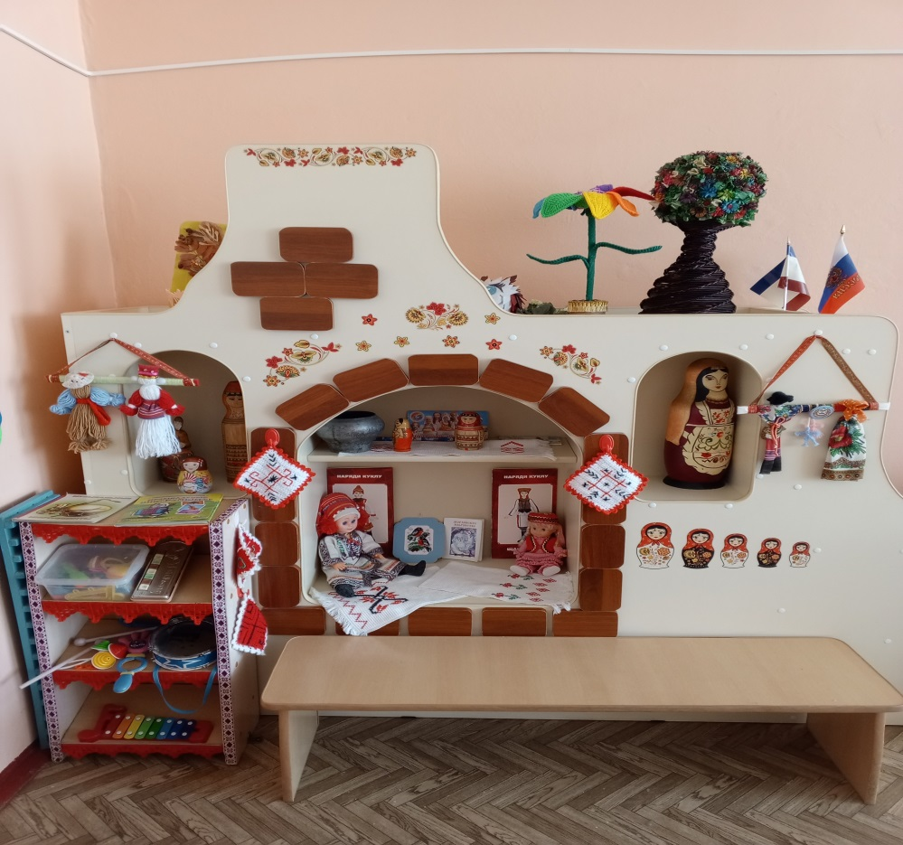
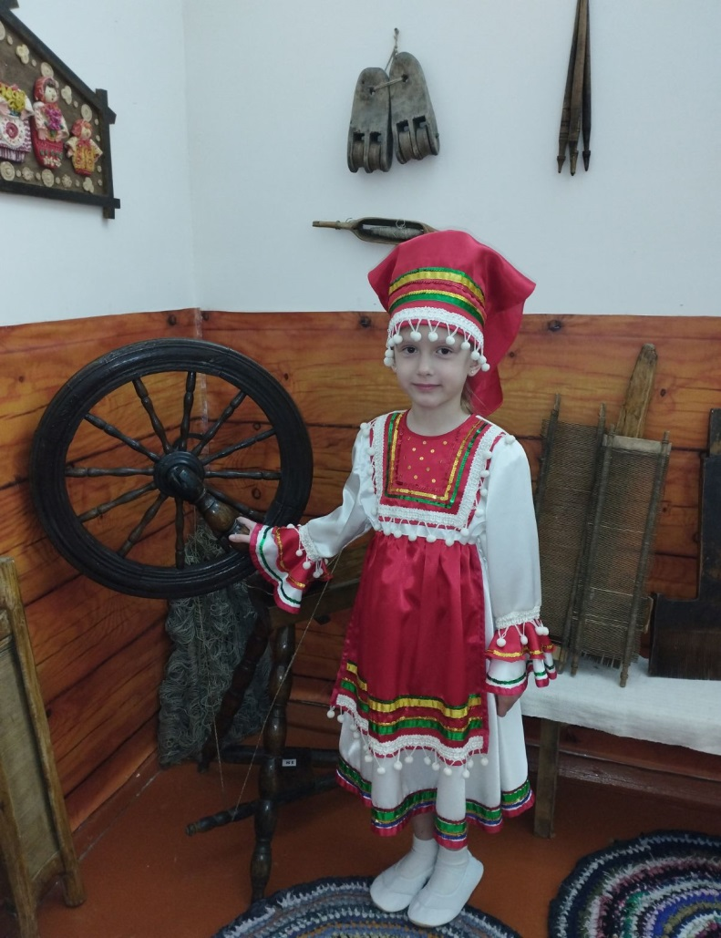
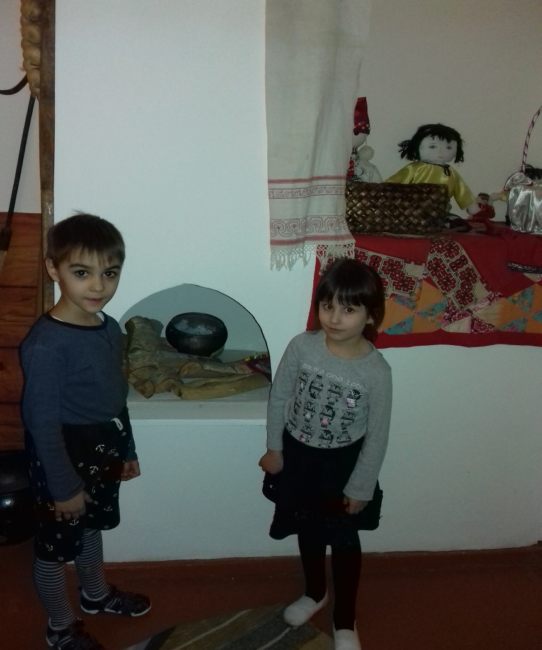
Муниципальное автономное дошкольное образовательное учреждение городского округа Саранск
«Центр развития ребенка- детский сад №90»

Slide 24
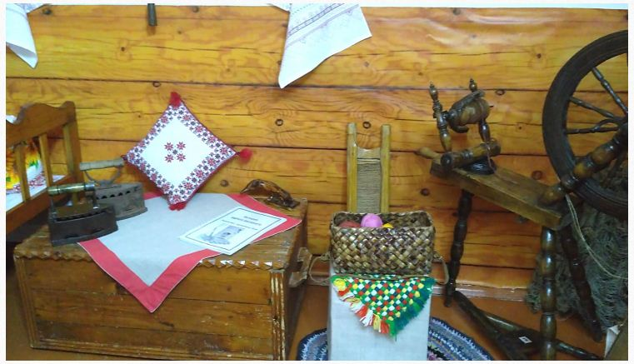
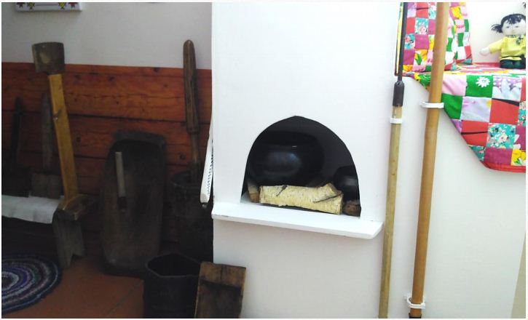
Муниципальное автономное дошкольное образовательное учреждение городского округа Саранск
«Центр развития ребенка- детский сад №90»

Slide 25
Муниципальное автономное дошкольное образовательное учреждение городского округа Саранск
«Центр развития ребенка- детский сад №90»
Приложение №3

Slide 26
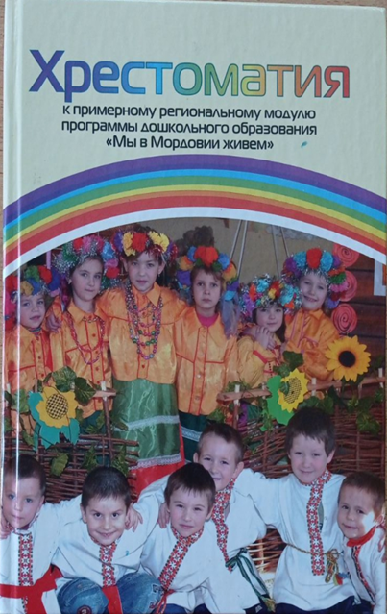
Муниципальное автономное дошкольное образовательное учреждение городского округа Саранск
«Центр развития ребенка- детский сад №90»

Slide 27
Муниципальное автономное дошкольное образовательное учреждение городского округа Саранск
«Центр развития ребенка- детский сад №90»
ПЕРПЕКТИВНОЕ ПЛАНИРОВАНИЕ
ЗАНЯТИЙ ПО ДЕКОРАТИВНОМУ РИСОВАНИЮ
В СРЕДНЕЙ ГРУППЕ НА 2022 – 2023 УЧЕБНЫЙ ГОД
Месяц | Тема | Цель занятия
Сентябрь | «Шарфик для куклы» | Познакомить детей с простым элементом мордовского узора «Крестом». Учить изображать элемент на полосе.
Октябрь | «Разукрашивание полотенца» | Продолжать учить детей изображать знакомый элемент на полосе, ритмично располагать их.
Ноябрь | «Разукрашивание передника» | Познакомить детей с новым элементом мордовского узора «Галочка». Учить составлять узор из знакомых элементов.
Декабрь | Разукрашивание рукавички» | Учить детей использовать в работе знакомые элементы, правильно подбирать цвет.
Январь | «Разукрашивание салфетки» | Познакомить детей с новым элементом «Елочка». Учить составлять узор из элементов. Подбирать правильно цвет.
Февраль | «Разукрашивание платка» | Продолжать учить детей составлять узор на квадрате, используя знакомые элементы.
Март | «Разукрашивание тарелки» | Продолжать учить детей, используя элементы, составлять узор на круге, заполняя узором середину, края.
Апрель | «Разукрашивание кувшина» | Учить детей использовать в работе знакомые элементы, правильно подбирать цвета.
Май | «По замыслу» | Придумать содержание своей работы, правильно подбирать материал для работы, применять ранее полученные навыки в выполнении работы.

Slide 28
Муниципальное автономное дошкольное образовательное учреждение городского округа Саранск
«Центр развития ребенка- детский сад №90»
ПЕРСПЕКТИВНОЕ ПЛАНИРОВАНИЕ
ЗАНЯТИЙ ПО ДЕКОРАТИВНОЙ АППЛИКАЦИИ
В СРЕДНЕЙ ГРУППЕ НА 2022 – 2023 УЧЕБНЫЙ ГОД.
Месяц | Тема | Цель занятия
Сентябрь | «Разукрашивание полотенца» | Учить составлять узор из готовых деталей по образцу способом последовательного наклеивания.
Октябрь | «Разукрашивание салфетки» | Продолжать составлять узор на квадрате.
Ноябрь | «Разукрашивание платка» | Учить вырезать по готовой разметке элементы мордовского орнамента.
Декабрь | «Разукрашивание передника» | Продолжать учить детей вырезать по готовой разметке элементы мордовского орнамента, составление узора.
Январь | «Украшение тарелочки» | Продолжать учить детей разрезать квадрат по диагонали, прямоугольник, сгибая пополам и составлять узор на круге.
Февраль | «Украшение закладки для книги» | Продолжать учить детей навыкам вырезания из квадрата и прямоугольника деталей для составления узора на полосе.
Март | «Шарфик для куклы» | Продолжать воспитывать интерес к аппликации на мотивы мордовского орнамента, создавать комбинации узоров.
Апрель | «Разукрашивание кокошника для куклы» | Продолжать закреплять навыки вырезания деталей из геометрических фигур, создавать узор из полученных деталей, правильно подбирать цвет.
Май | «По замыслу» | Придумать содержание своей работы, подбирать материал, применять навыки, полученные в течение года.

Slide 29
Муниципальное автономное дошкольное образовательное учреждение городского округа Саранск
«Центр развития ребенка- детский сад №90»
ПЕРСПЕКТИВНОЕ ПЛАНИРОВАНИЕ
ЗАНЯТИЙ ПО ДЕКОРАТИВНОЙ ЛЕПКЕ
В СРЕДНЕЙ ГРУППЕ НА 2022 – 2023 УЧЕБНЫЙ ГОД
Месяц | Тема | Цель занятия
Сентябрь | «Чашка» | Учить детей лепить посуду из глины, развивать интерес, прививать навыки лепки с материалом.
Октябрь | «Роспись чашки» | Учить детей расписывать изделия из глины мордовским узором.
Ноябрь | «Ковш» | Продолжать учить детей работать с глиной, лепить из целого куска, применяя различные приемы лепки.
Декабрь | «Роспись ковша» | Продолжать учить расписывать готовые предметы, обратить внимание детей на цвета.
Январь | «Птичка – свистулька» | Учить детей лепить предметы, состоящие из нескольких частей, применять в лепке разные приемы.
Февраль | «Роспись птички – свистульки» | Продолжать учить расписывать готовые предметы, развивать эмоциональную отзывчивость на цветовое восприятие.
Март | «Матрёшка» | Продолжать учить детей лепить предметы из целого куска, используя приемы: вытягивание, сглаживание, и др.
Апрель | «Роспись матрёшки» | Продолжать развивать эмоциональную отзывчивость на цветовое восприятие и расположение узора на предмете.
Май | По замыслу Роспись | Учить задумывать содержание своей работы, расширять представления детей об изделиях декоративно – прикладного искусства. В свободное время, по желанию детей.

Slide 30
Муниципальное автономное дошкольное образовательное учреждение городского округа Саранск
«Центр развития ребенка- детский сад №90»
Приложение №4

Slide 31
Муниципальное автономное дошкольное образовательное учреждение городского округа Саранск
«Центр развития ребенка- детский сад №90»
Модуль беседы
«Мы в мире, дружбе будем жить»
(для детей старшей группы)
Подготовила:
воспитатель высшей
квалификационной категории
Киушкина О.А.

Slide 32
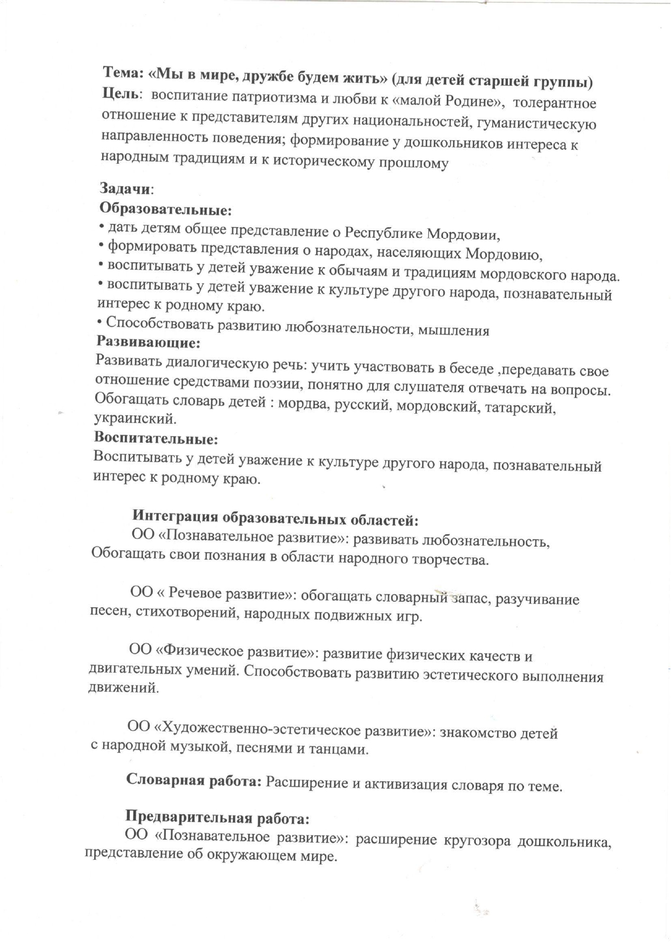
Муниципальное автономное дошкольное образовательное учреждение городского округа Саранск
«Центр развития ребенка- детский сад №90»

Slide 33
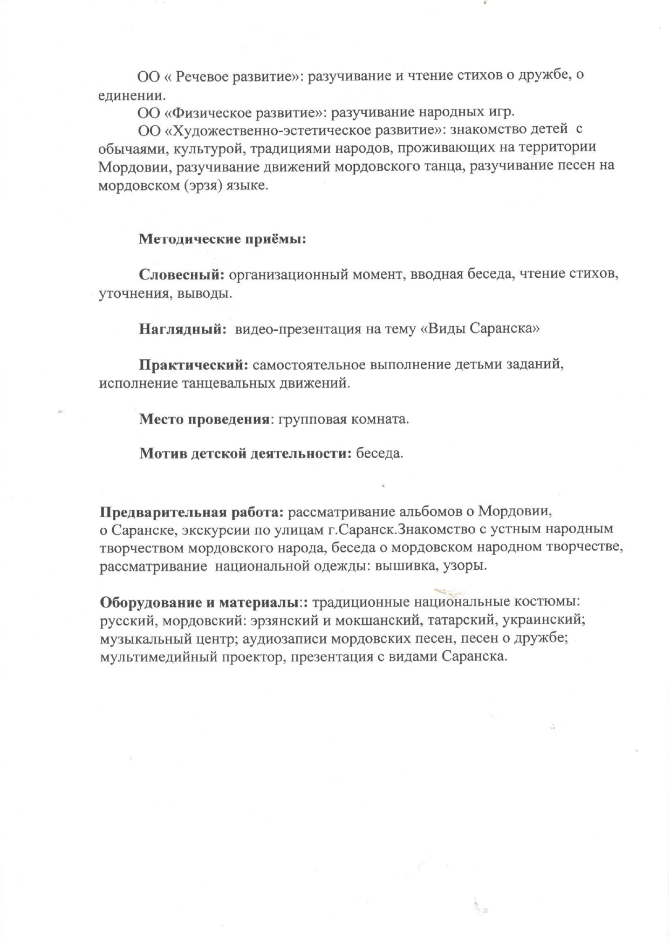
Муниципальное автономное дошкольное образовательное учреждение городского округа Саранск
«Центр развития ребенка- детский сад №90»

Slide 34
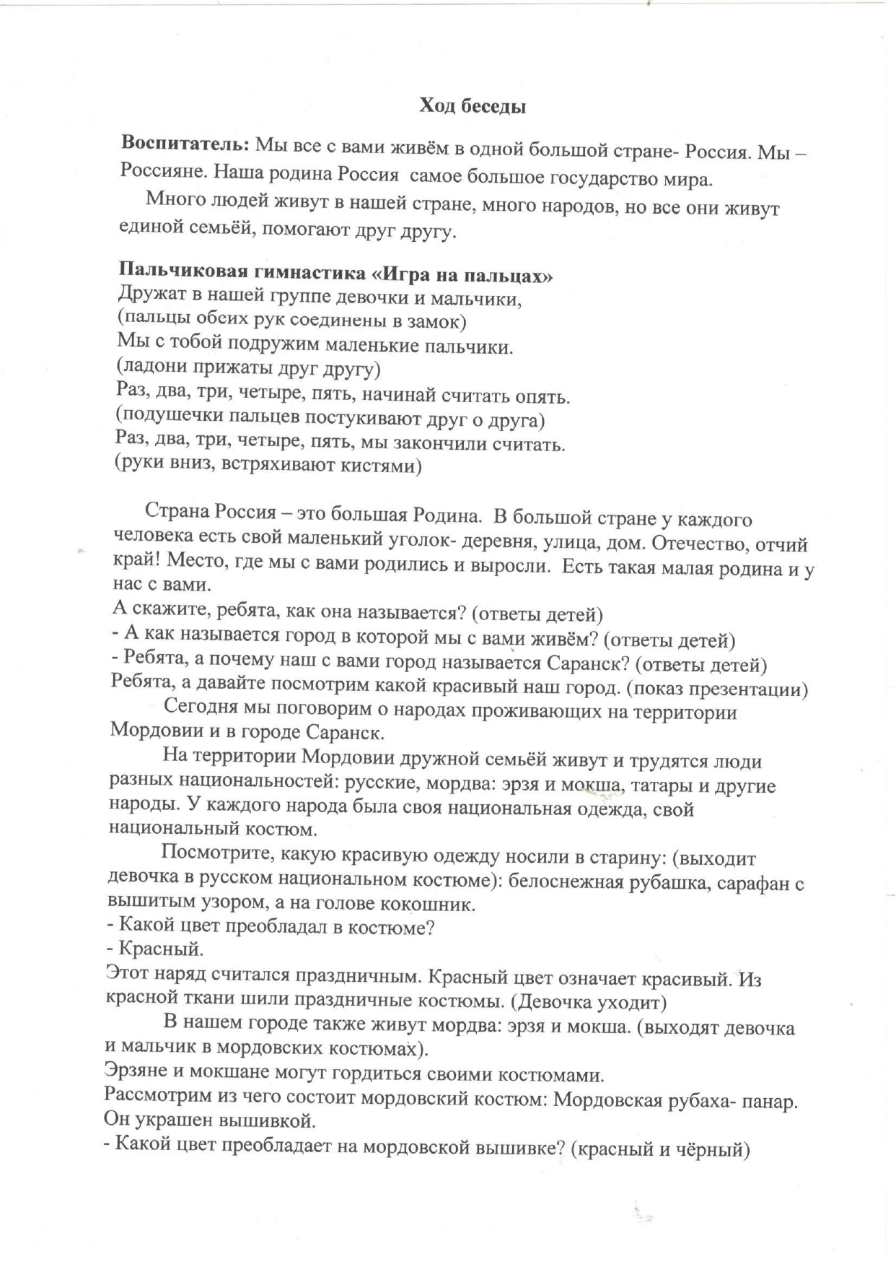
Муниципальное автономное дошкольное образовательное учреждение городского округа Саранск
«Центр развития ребенка- детский сад №90»

Slide 35
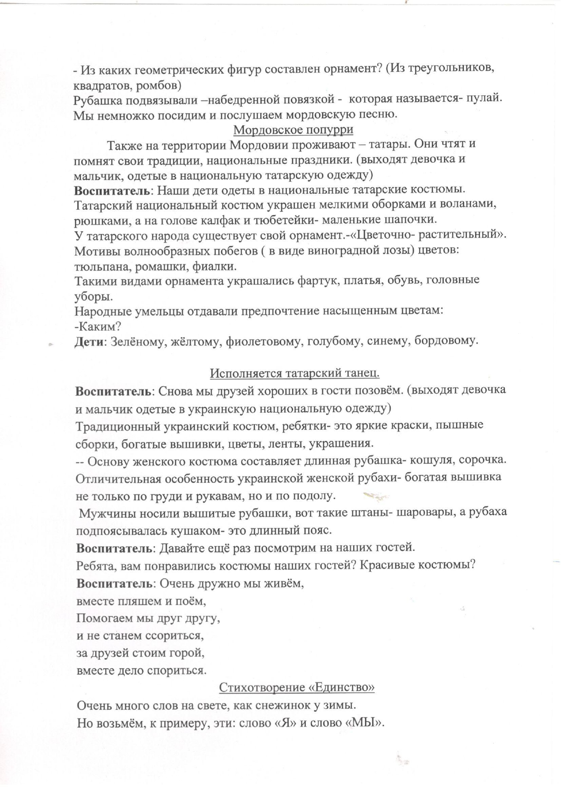
Муниципальное автономное дошкольное образовательное учреждение городского округа Саранск
«Центр развития ребенка- детский сад №90»

Slide 36
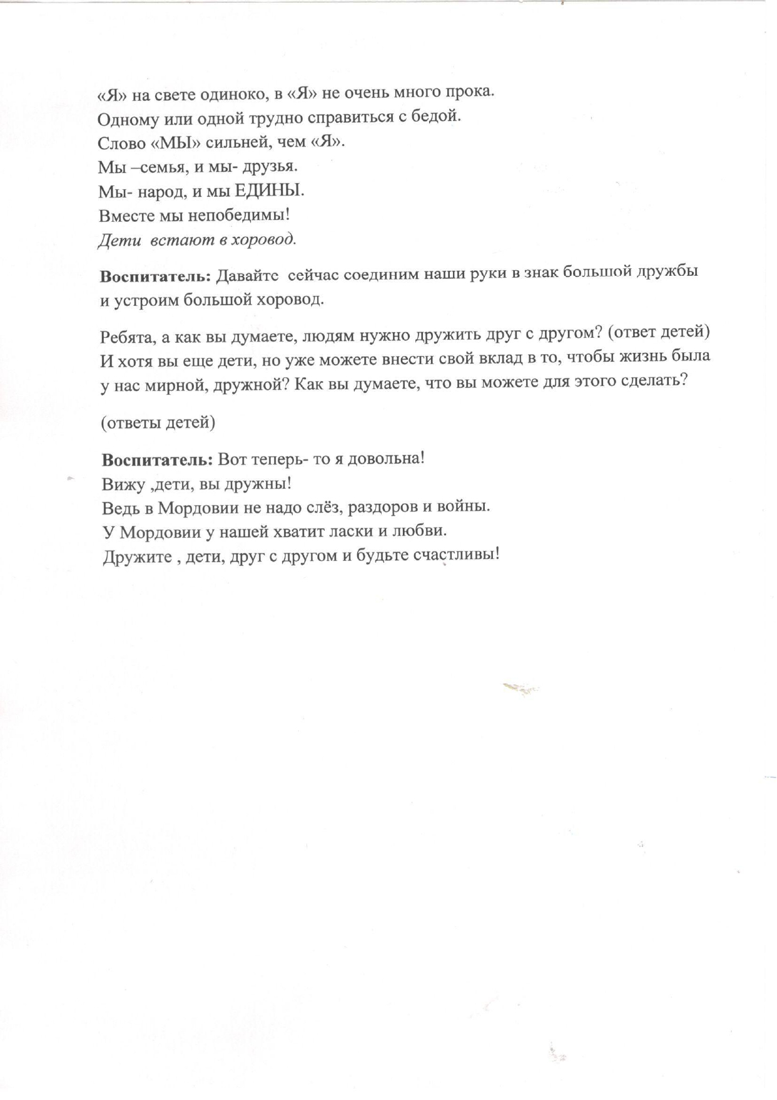
Муниципальное автономное дошкольное образовательное учреждение городского округа Саранск
«Центр развития ребенка- детский сад №90»

Slide 37
Муниципальное автономное дошкольное образовательное учреждение городского округа Саранск
«Центр развития ребенка- детский сад №90»
Приложение №5

Slide 38
Муниципальное автономное дошкольное образовательное учреждение городского округа Саранск
«Центр развития ребенка- детский сад №90»
Пословицы
1.Весна красна цветами, а осень пирогами.
Тундось цецяв, сексесь прякав.
2. В родном краю жизнь как в раю.
Чачома крайсэ эрямось кода райсэ.
3.В делах спешить , смешить.
Капшось паро тевть а теят, ансяк раксемат неят.
4.Старый друг лучше новых двух.
Од ялгась паро, таштось седеяк.
5. Не хвались пред началом дела, хвались в конце.
Шнак пря аволь ушодомсто, шнак прядовамсто.
6. Поспешишь- людей насмешишь.
Эряскадат, ломать пейдевтат.
7. От злости стареешь, от добра молодеешь.
8. Мордва проста с виду, да не даст себя в обиду.
9. Лето сеет, собирает, зима варит, поедает.
10. Доброе дело, добром оплатится.

Slide 39
Муниципальное автономное дошкольное образовательное учреждение городского округа Саранск
«Центр развития ребенка- детский сад №90»
Мордовские народные сказки
«Мышка»
«Благодарный медведь»
«Яраска»
«Бойкие саночки»
«Мальчик с пальчик»
«Как портной пиво варил»
«Как собака друга искала»
«Серебряный зубок»
«Девушка – березка»
«Лыковый кошелек»
«Иван да Матрена»
«Медведь – посельник»
«Черная корова»
«Три брата»
«Ведява»
«Горячие сани»
«Семь сирот и Баба-Яга

Slide 40
Муниципальное автономное дошкольное образовательное учреждение городского округа Саранск
«Центр развития ребенка- детский сад №90»
Поговорки
1. Язык мой – враг мой.
Монь (лоборда) келем – монь врагом.
2.Кто любит болтать, тот не любит работать.
Кие кортамоть вечксы , сэ работанть лангс сельги.
3. Умеешь говорить, умей слушать.
Маштат евтамо, машт кунсоломояк.
4. Красота не в глазах, а в добром сердце.
Мазычись аволь сельмесэ, мазычись паро седейсэ.
5. Сытый голодного не разумеет.
Пешксе пекесь вачочиде а арси.
6. Здоровье дороже богатства.
Шумбрачись сюпавчиде питней.
7. Много спать, хорошего не видать.
Ламо удат, паро а неят.
8. Дерево свалишь, обратно не поставишь.
Чувтонь правтсак , мекев а стявтсак.
9. Зима спросит весной, что делал летом.
Телесь кевкстянзат тунда, мезе теить кизна.ж

Slide 41
Муниципальное автономное дошкольное образовательное учреждение городского округа Саранск
«Центр развития ребенка- детский сад №90»
Приложение №6

Slide 42
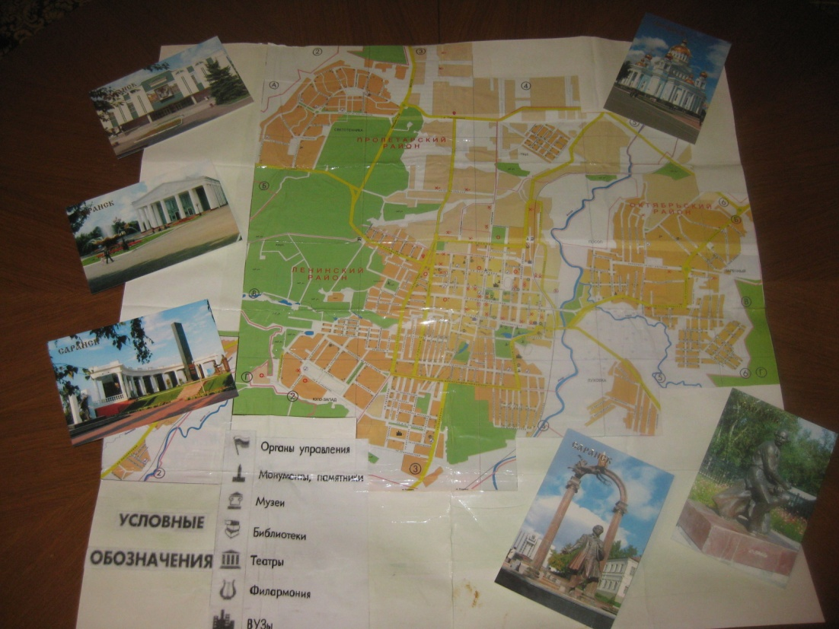
Муниципальное автономное дошкольное образовательное учреждение городского округа Саранск
«Центр развития ребенка- детский сад №90»
Дидактические игры
(региональный компонент)
разработаны воспитателем группы №3 Киушкиной Ольгой Александровной
для детей дошкольного возраста
Знакомство с родным домом, улицей, городом, республикой, страной начинается в дошкольном возрасте. Чтобы ребёнок заинтересовался историей города, в котором он живёт, нужны не только беседы, но целевые прогулки, экскурсии, игры.
В нашем детском саду педагогами разработано много дидактических, настольно – печатных игр по краеведению. Дети очень любят играть в них в свободное время. Хочу предоставить вниманию некоторые из них.
Дидактическая игра
«Где находится памятник?»
Цель: учить ориентироваться по карте-схеме города, закреплять знания о памятниках города.
Оборудование: карта-схема города, открытки с изображением памятников, фишки.
Ход игры: воспитатель предлагает посмотреть на открытку, назвать памятник и показать на карте его местонахождение, ответивший верно получает фишку.

Slide 43
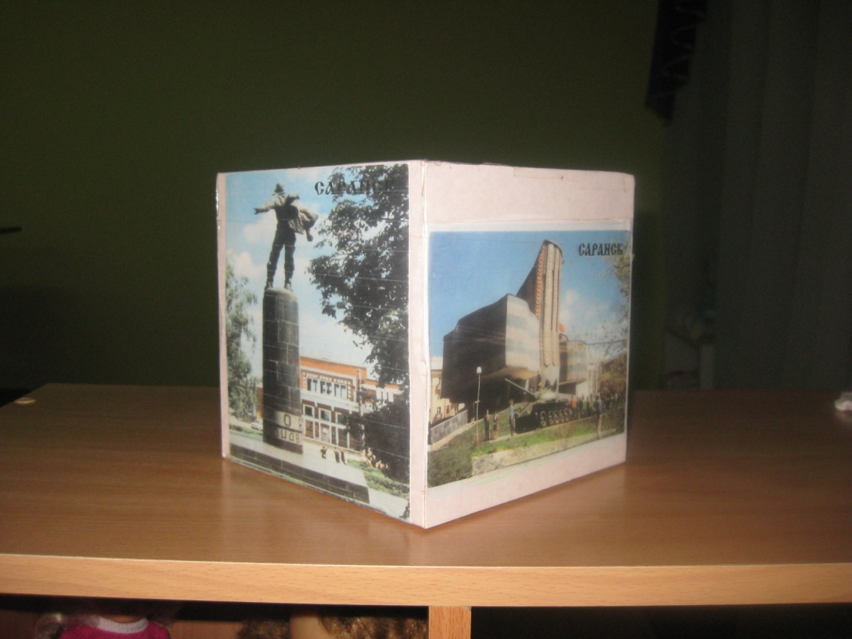
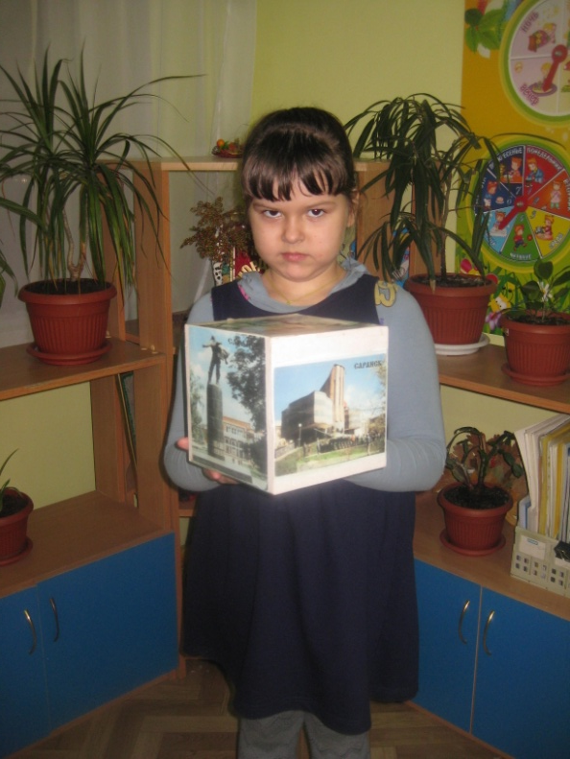
Муниципальное автономное дошкольное образовательное учреждение городского округа Саранск
«Центр развития ребенка- детский сад №90»
Дидактическая игра
«Волшебный куб: достопримечательности Саранска»
Цель: знакомить детей с достопримечательностями нашего города, с их историей; закреплять знания о наших героях – земляках; воспитывать любовь к родному городу.
Оборудование: куб с достопримечательностями города Саранска; карточки на каждую иллюстрацию, с небольшим рассказом.
Ход игры: в игре участвуют 1 – 3 детей. Поочередно каждый бросает волшебный куб. На выпавшую иллюстрацию необходимо дать небольшой рассказ о данной достопримечательности.

Slide 44
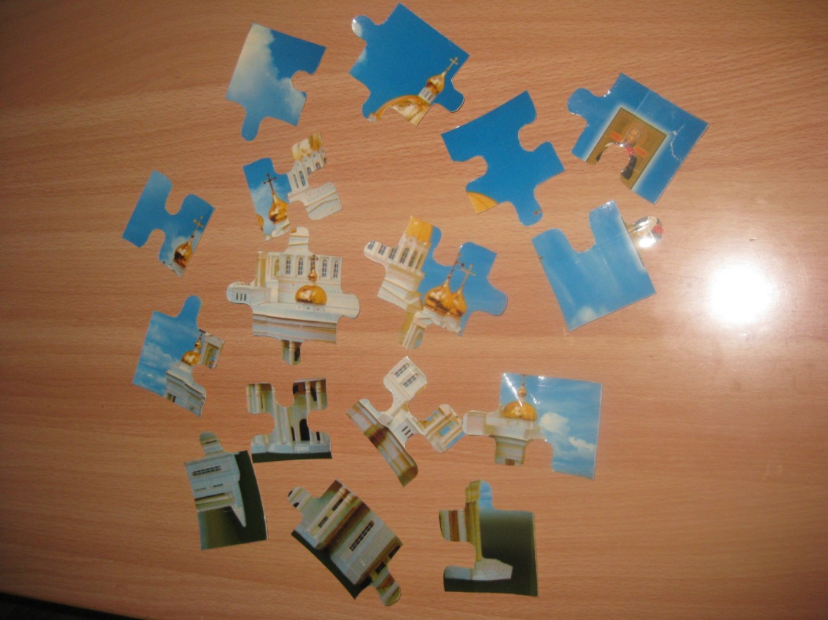
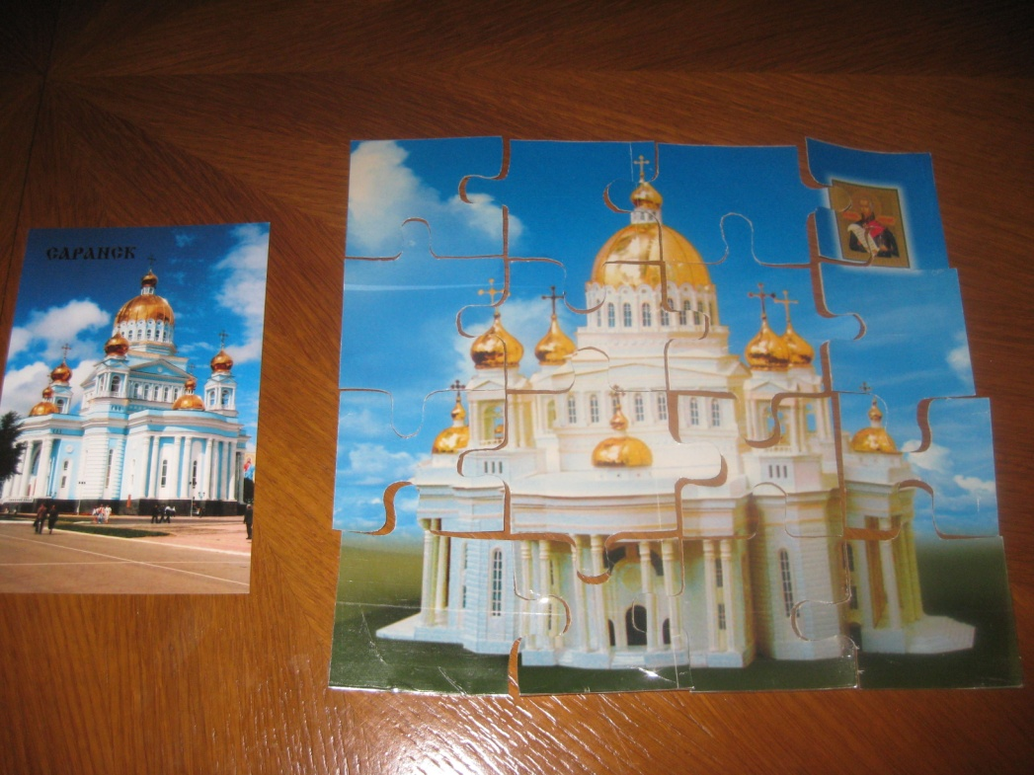
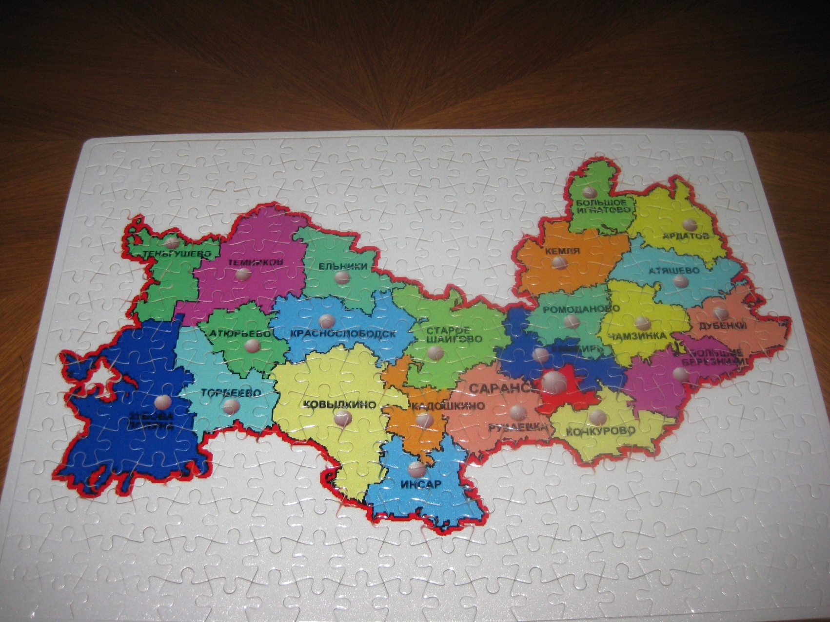
Муниципальное автономное дошкольное образовательное учреждение городского округа Саранск
«Центр развития ребенка- детский сад №90»
Дидактическая игра «Собери из частей целое»
Цель: учить из частей, составлять целое (из фрагментов – достопримечательность города).
Оборудование: разрезанные картинки.
Ход игры: в игре участвуют 1 – 2 ребенка. Воспитатель предлагает по фотографии узнать памятник и рассказать о нем, затем из частей составить целую картинку.
Дидактическая игра – пазл «Карта Республика Мордовия»
Цель: знакомство с родным краем, развитие творческого, самостоятельного мышления, сообразительности, догадливости, учить сравнивать, анализировать , быть терпеливым, доводить начатое дело до конца.
Оборудование: пазлы из картона в цветном решении; прилагается карта республики.
Ход игры: участвуют 1 – 2 ребенка, складывается пазл по образцу.

Slide 45
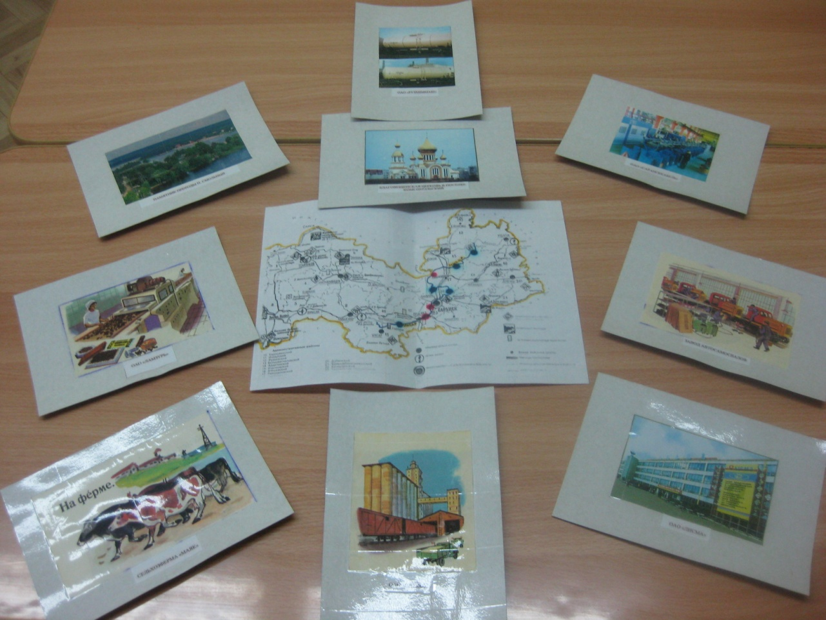
Муниципальное автономное дошкольное образовательное учреждение городского округа Саранск
«Центр развития ребенка- детский сад №90»
Дидактическая игра «Чистая река»
Цель: пройти по реке Инсар от ее истока до устья и выяснить, какие опасности угрожают водоему, предложить варианты его охраны, познакомить с достопримечательностями, расположенными вдоль русла реки.
Оборудование: игровое поле с изображением реки Инсар; 2 комплекта карточек (с изображением рисунков, символизирующих те или иные проблемы загрязнения, и с изображением наиболее интересных мест); кубик, фишки.
Ход игры: в игре принимают участие 4 – 5детей. Карточки лежат на столе, перевернутые изображением вниз. В процессе игры дети по очереди бросают кубик и передвигают свою фишку вниз по течению реки на столько кружков, сколько точек показывает подброшенный кубик. Если фишка одного из игроков попадает на красный кружок, игра приостанавливается. Ведущий открывает карточку комплекта № 1. Дети предлагают свои варианты решения проблемы. Если фишка одного из игроков попадает на зеленый кружок, то открывается карточка комплекта № 2. Ребенок пропускает 1 – 2 хода для того, чтобы познакомиться с интересным местом. Финиш игры обозначен в устье реки, Побеждает тот, кто больше увидел и запомнил.

Slide 46
Муниципальное автономное дошкольное образовательное учреждение городского округа Саранск
«Центр развития ребенка- детский сад №90»
Приложение №7

Slide 47
Муниципальное автономное дошкольное образовательное учреждение городского округа Саранск
«Центр развития ребенка- детский сад №90»
Мордовские подвижные игры
« В зайчиков»- «Нумолнесэ»
«В белочек» - «Урнесэ»
«В гусей и волка» – «Галынесэ ды вергизнесэ»
«В волков»- «Вергизнесэ»
«В журавлей»- «Каргинесэ»
«В петушка»- «Атякшкесэ»
«В ворону»- «Варакасо»
«В платочки»- «Пацинесэ»
«В голубей»- «Ггулинесэ»
«Раю-раю…»
«В корову»- «Скалнесэ»
Подвижная игра «В круги»
Цель: закреплять навыки ходьбы по кругу, играть честно, не нарушая правила игры.
Играющие становиться в круг, выбирают водящего, который стоит в центре круга с завязанными глазами. Игроки ходят по кругу и приговаривают:
Отгадай, чей голосок
Становится во кружок,
И скорей кого-нибудь
Своей палочкой коснись,
Отвечай поскорей,
Отгадать торопись!
Игроки останавливаются, водящий подходит к ним и ощупывает их головы. По разным признакам должен узнать стоящего перед ним игрока. Кто будет угадан, становиться водящим.
Правила игры: при повторении игры дети, стоящие в кругу, идут в другую сторону.

Slide 48
Муниципальное автономное дошкольное образовательное учреждение городского округа Саранск
«Центр развития ребенка- детский сад №90»
Приложение №8

Slide 49
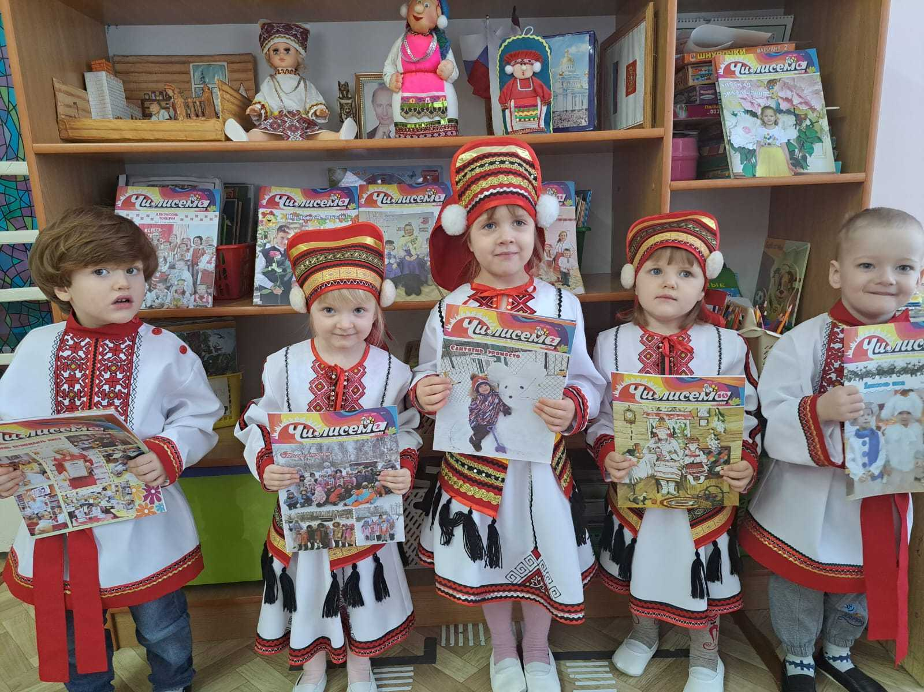
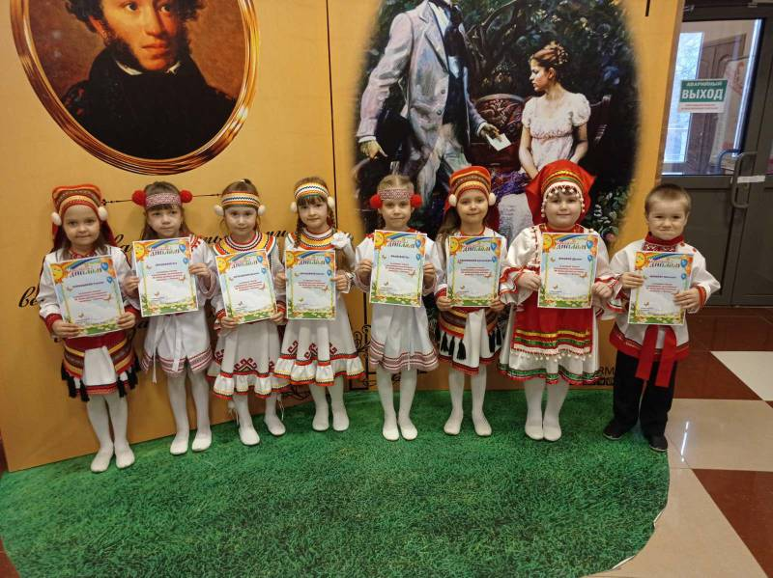
Муниципальное автономное дошкольное образовательное учреждение городского округа Саранск
«Центр развития ребенка- детский сад №90»

Slide 50
Муниципальное автономное дошкольное образовательное учреждение городского округа Саранск
«Центр развития ребенка- детский сад №90»
Приложение №9

Slide 51
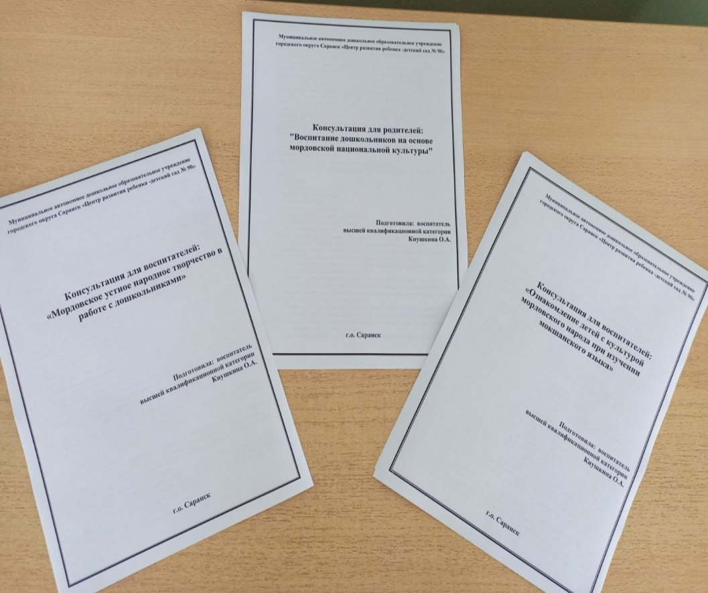
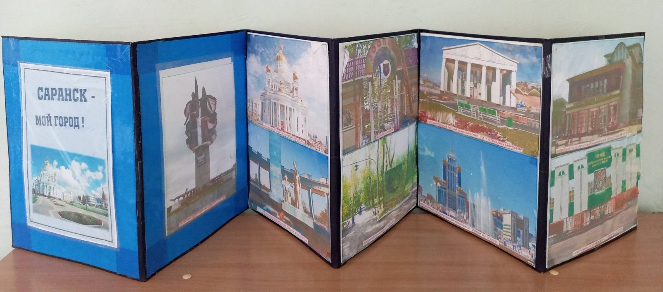
Муниципальное автономное дошкольное образовательное учреждение городского округа Саранск
«Центр развития ребенка- детский сад №90»

Slide 52
Муниципальное автономное дошкольное образовательное учреждение городского округа Саранск
«Центр развития ребенка- детский сад №90»
Приложение №10

Slide 53
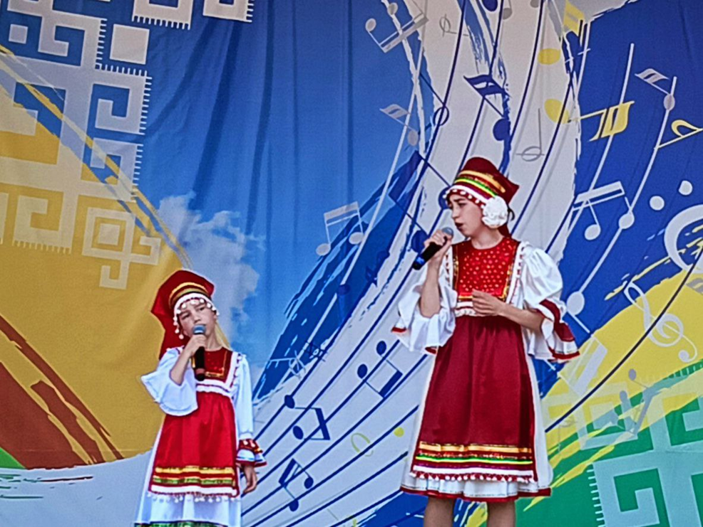
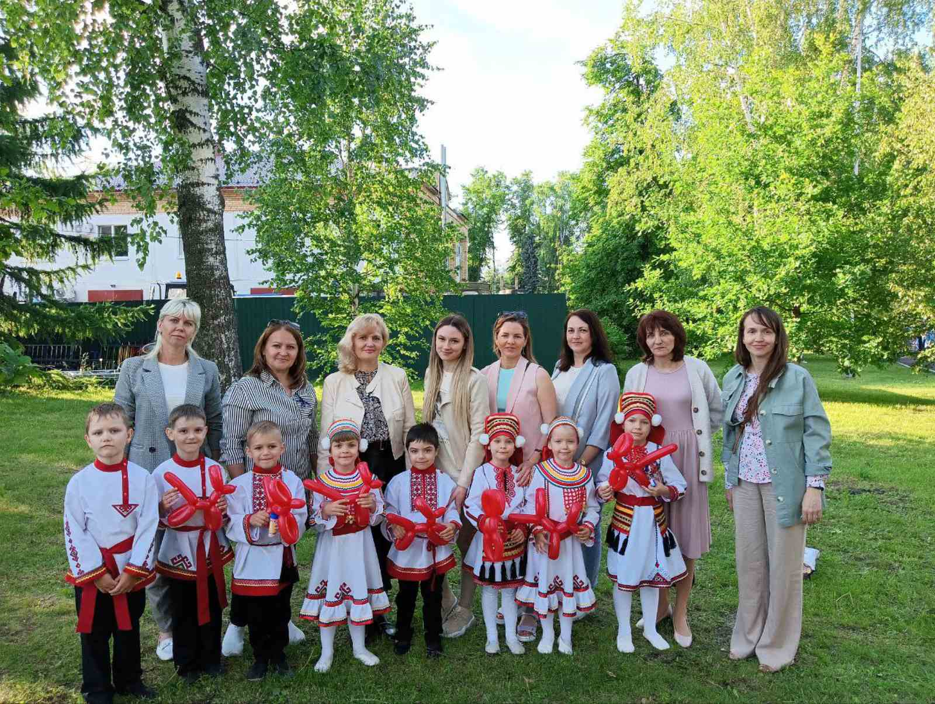
Муниципальное автономное дошкольное образовательное учреждение городского округа Саранск
«Центр развития ребенка- детский сад №90»

Slide 54
Муниципальное автономное дошкольное образовательное учреждение городского округа Саранск
«Центр развития ребенка- детский сад №90»
Приложение №11

Slide 55
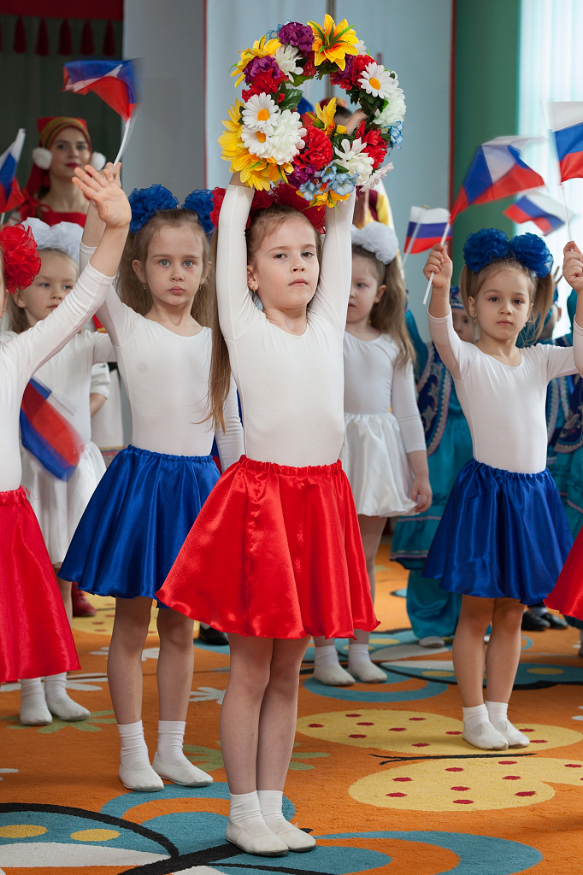
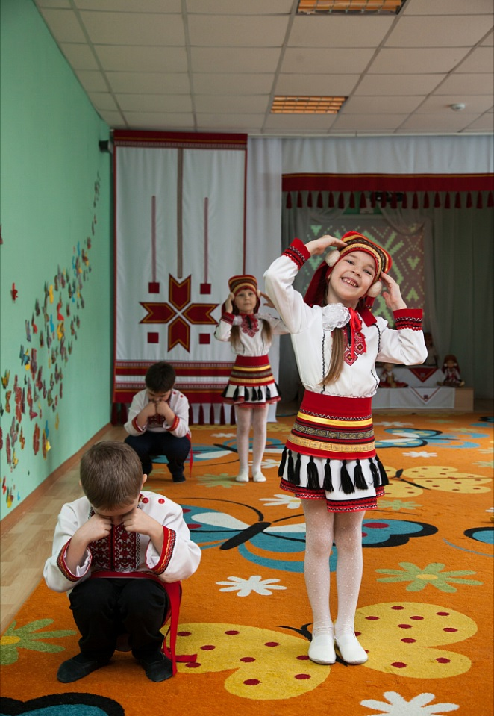
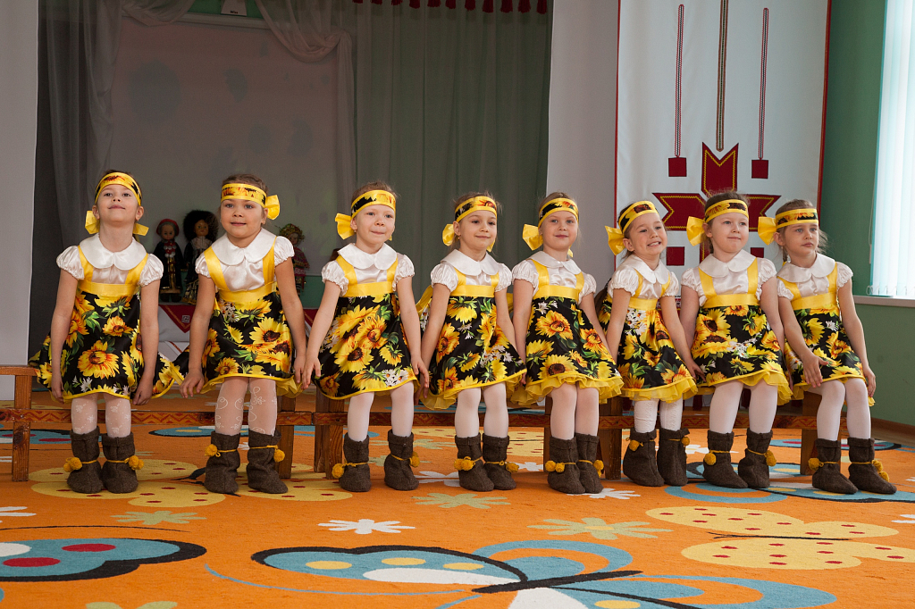
Муниципальное автономное дошкольное образовательное учреждение городского округа Саранск
«Центр развития ребенка- детский сад №90»

Slide 56
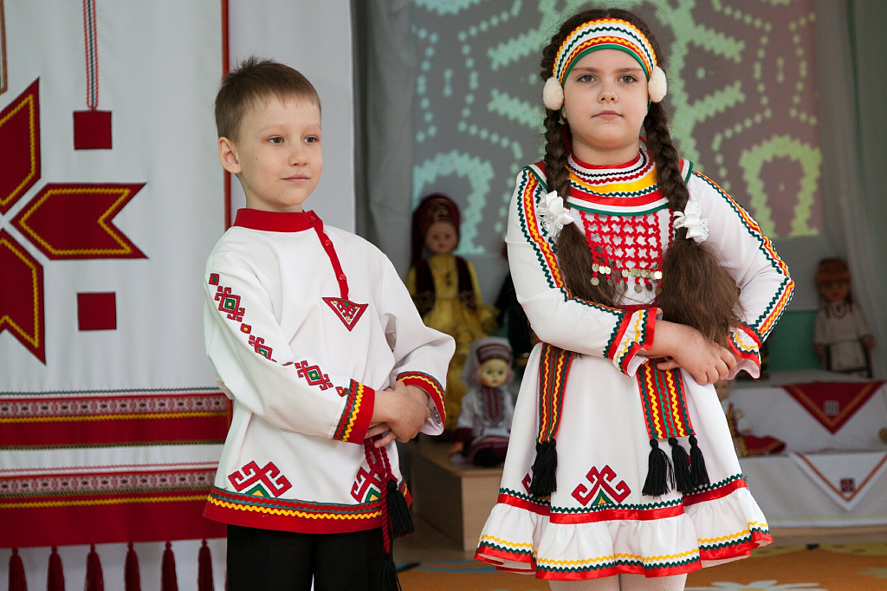
Муниципальное автономное дошкольное образовательное учреждение городского округа Саранск
«Центр развития ребенка- детский сад №90»

Slide 57
Муниципальное автономное дошкольное образовательное учреждение городского округа Саранск
«Центр развития ребенка- детский сад №90»
Ссылка на видеоролик «Медиавизитка». Презентация
« Мой детский сад – моя семья».

Slide 58
Муниципальное автономное дошкольное образовательное учреждение городского округа Саранск
«Центр развития ребенка- детский сад №90»
Здравствуйте Уважаемые члены жюри, коллеги, гости!
Позвольте представиться. Меня зовут Киушкина Ольга Александровна. Я воспитатель Муниципального автономного дошкольного образовательного учреждения городского округа Саранск « Центр развития ребёнка- детский сад № 90».
Вашему вниманию предоставляется визитная карточка « Мой детский сад- моя семья»
Расскажу немного о себе. Я родилась в Кочкуровском районе в мордовском селе Кочкурово. Помню, будучи совсем крохой, я много времени проводила у бабушки в деревне. Там, в старенькой деревянный избе, царила атмосфера, которая переносила меня в давние времена. В комнатах было много необычных предметов из прошлого, и я любила слушать бабушкины рассказы о них. А перед сном бабушка рассказывала мне увлекательные истории из своей жизни и множество сказок, в которых добро всегда побеждало зло. От неё я впервые узнала о существовании таких вещей, как ухват, чугунок, колыбель, прялка, лапти, рушник, коромысло. Больше всего мне нравилось заглядывать в огромный сундук, наполненный старинной одеждой. Сорочки, рубахи и сарафаны, хранящиеся в нём, были украшены яркими лентами, вышивкой, в которой переплетались причудливые узоры. Долгими вечерами вместе с бабушкой мы рассматривали эти незатейливые орнаменты.
Детство закончилось, я повзрослела и, выбрав профессию педагога, окончила Саранский педагогический институт им. М.Е. Евсевьева.

Slide 59
Муниципальное автономное дошкольное образовательное учреждение городского округа Саранск
«Центр развития ребенка- детский сад №90»
Мой трудовой путь начался в детском саду колхоза « Большевик» Кочкуровского района, где я набирала первый свой опыт у педагогов- наставников. Далее свой педагогический путь я прервала с переездом в город. Работая в другой сфере поняла, что моё призвание – это педагогика. Мне важно что люди доверяют мне самое дорого- своих детей. И я вновь пришла к детям.
Основным направлением в моей работе стало приобщение детей к национальным традициям и культуре народов, проживающих на территории нашей Мордовии.
Теперь я имею возможность поделиться воспоминаниями из детства со своими воспитанниками и познакомить их с многогранным народным творчеством. Лучше всего это получается в мини-музее нашего развивающего центра. Здесь проводятся занятия и экскурсии, во время которых дети могут увидеть своеобразную национальную одежду, обувь, домашнюю утварь, предметы быта, могут узнать историю их появления, всё рассмотреть поближе и даже потрогать руками.
Знакомство с ценностями народной культуры происходит практически через все виды деятельности ребенка, пока он находится в детском саду. Так, в образовательной программе по изобразительному искусству есть раздел «Народные промыслы». Изучая его, ребята знакомятся с декоративно-прикладным искусством народов России. Детям очень нравится лепить из пластилина и глины, выполнять различные аппликации, рисовать.

Slide 60
Муниципальное автономное дошкольное образовательное учреждение городского округа Саранск
«Центр развития ребенка- детский сад №90»
Занимаясь декоративным творчеством, каждый ребенок овладевает необходимыми для него техническими приёмами, что способствует развитию двигательных ощущений, а главное – мелкой моторики пальцев, ведь детям приходится прописывать непростые элементы росписи.
На занятиях по чтению художественной литературы мы знакомимся с устным народным творчеством. Я часто вспоминаю бабушкины песенки, потешки, прибаутки, приговорки и привожу их в пример. Но нет ничего ближе и интереснее для ребят, чем герои и образы сказок, которые в дальнейшем используются нами в театральных постановках. Таким образом, дети погружаются в историю, узнают о прошлом своих предков, окунаются в народную культуру.
Работая много лет с дошкольниками, из своего опыта и практики я заметила, что народные игры, хороводы и танцы близки детям и любимы ими. Совместно с музыкальным руководителем мы слушаем и разучиваем народные песни, отрабатываем элементы основных народных движений, играем в забытые детские игры. Итогом такой работы являются фольклорные фестивали, где отражается яркость и самобытность народов Мордовского края .
В своей работе я всегда руководствуюсь словами Василия Сухомлинского: «Красота родного края, открывающаяся благодаря сказке, фантазии, творчеству - это источник любви к Родине… Пусть ребенок чувствует красоту и восторгается ею, пусть в его сердце и памяти навсегда сохраняются образы, в которых воплощается Родина».
Я очень люблю свою работу, и верю, что мои воспитанники вырастут хорошими людьми, уважающими культурное наследие своей страны.

Slide 61
Муниципальное автономное дошкольное образовательное учреждение городского округа Саранск
«Центр развития ребенка- детский сад №90»
Искренне надеюсь, что они сумеют сохранить и передать своим детям ту частичку души, которую когда-то вложила в меня моя бабушка, а я старалась вложить её в них. Пусть не прекращается связь времён и поколений, ведь именно в этом и есть смысл нашей педагогической профессии и всей нашей жизни.

Slide 62
Муниципальное автономное дошкольное образовательное учреждение городского округа Саранск
«Центр развития ребенка- детский сад №90»
Презентация
«Методическая
мастерская».

Slide 63
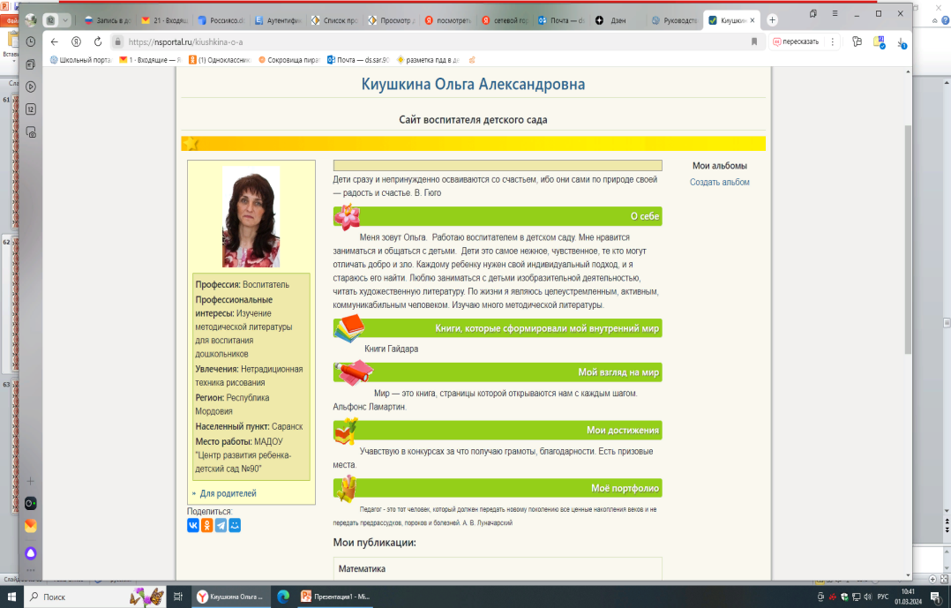
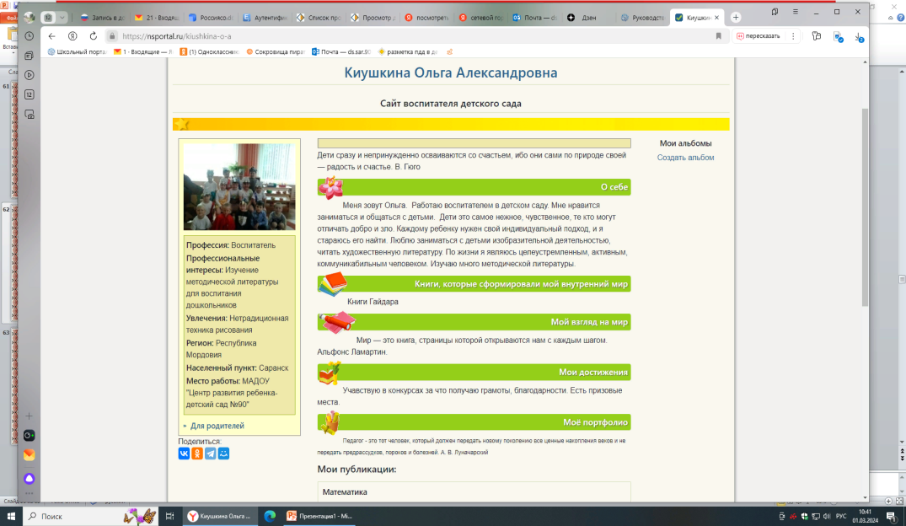
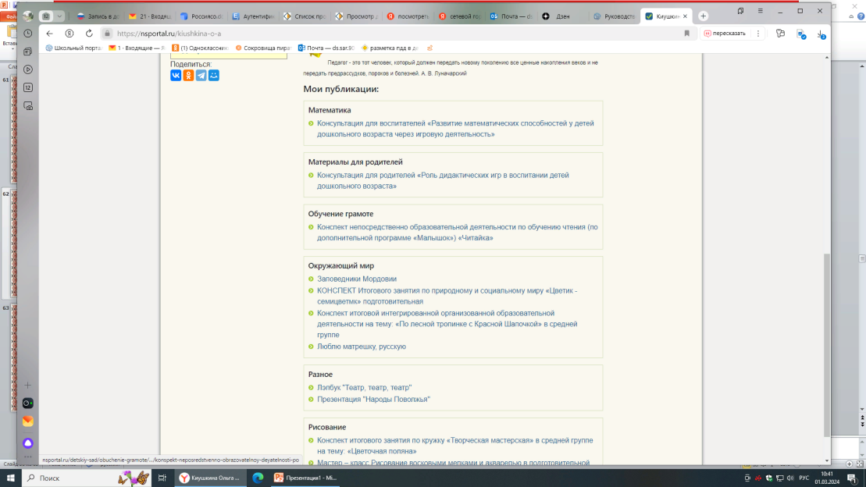
Муниципальное автономное дошкольное образовательное учреждение городского округа Саранск
«Центр развития ребенка- детский сад №90»

